Slide 1
I：game
liuzhangfeiabc

Slide 2
写在前面
简单题，没什么好吐槽的

Slide 3
sol
Nim游戏先手必胜当且仅当所有石子的xor非0
求：把n个石子分成m堆，每堆不超过上限且xor非0的方案数
总方案数-xor为0的方案数

Slide 4

sol
总方案数：
可以用跟xor为0的方案数一样的做法，也可以直接容斥
枚举一个子集S的石子堆超过了限制，其余堆没有限制
$ans=\sum_{S}{ {\left(−1\right)}^{|S|}∗C(n−(\sum_{i∈S}{ a_{i}+1})+m −1,m−1)}$

Slide 5
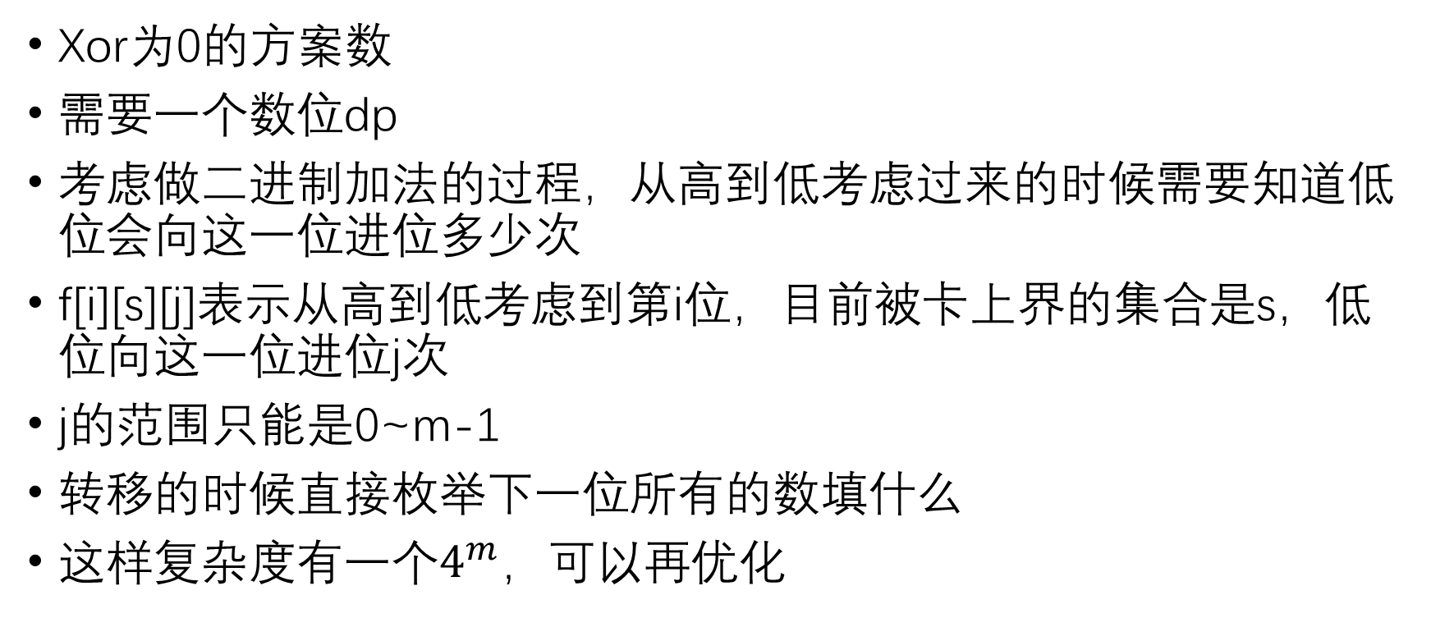
sol
Xor为0的方案数
需要一个数位dp
考虑做二进制加法的过程，从高到低考虑过来的时候需要知道低位会向这一位进位多少次
f[i][s][j]表示从高到低考虑到第i位，目前被卡上界的集合是s，低位向这一位进位j次
j的范围只能是0~m-1
转移的时候直接枚举下一位所有的数填什么
这样复杂度有一个$4^{m}$，可以再优化

Slide 6
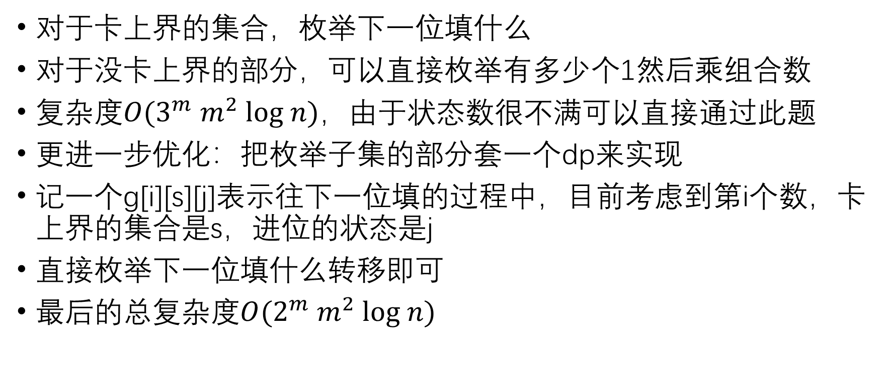
sol
对于卡上界的集合，枚举下一位填什么
对于没卡上界的部分，可以直接枚举有多少个1然后乘组合数
复杂度$O(3^{m}{ m}^{2} log n)$，由于状态数很不满可以直接通过此题
更进一步优化：把枚举子集的部分套一个dp来实现
记一个g[i][s][j]表示往下一位填的过程中，目前考虑到第i个数，卡上界的集合是s，进位的状态是j
直接枚举下一位填什么转移即可
最后的总复杂度$O(2^{m}{ m}^{2} log n)$

Slide 7
THANKS
liuzhangfeiabc

